Slide 1

Vlekkenplan Ede
Optimalisatie Raadhuis & De Doelen

Slide 2
Inhoud
Uitgangspunten vlekkenplan
Concept Vlekkenplan
  Raadhuis
  De Doelen
  Gemeentewerf
  Sterrenberg
Opmerkingen

Slide 3
Uitgangspunten Vlekkenplan

Slide 4
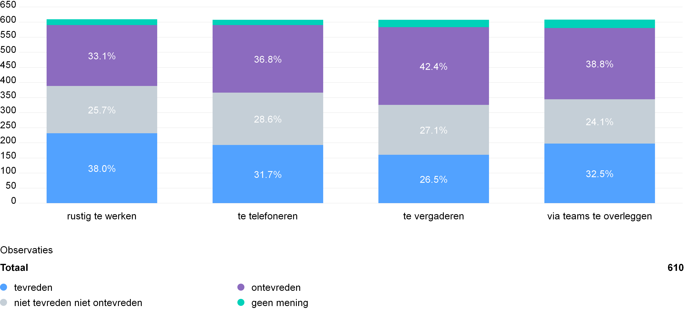
Algemene uitgangspunten
Algemeen:
Flexfactor 0,6
Hybride werken 40 – 60% thuiswerken
Populatie 1071 fte (groei 12% - 1200 fte)
39 afdelingen
Opgestelde profielen:
Focus (42%)
Dynamisch (40%)
Communicatie (18%)
Algemeen behoefte aan plek voor:
Rustig werken
Telefoneren
Vergaderen
Overleg met teams
Variatie werkplekken
Bron:
Bijlage 4 memo aanzet vastgoedstrategie
Bijlage 2 uitgangspunten huisvestingsplan samengevat
KTO 2024

Slide 5
Raadhuis
Begane grond

Slide 6
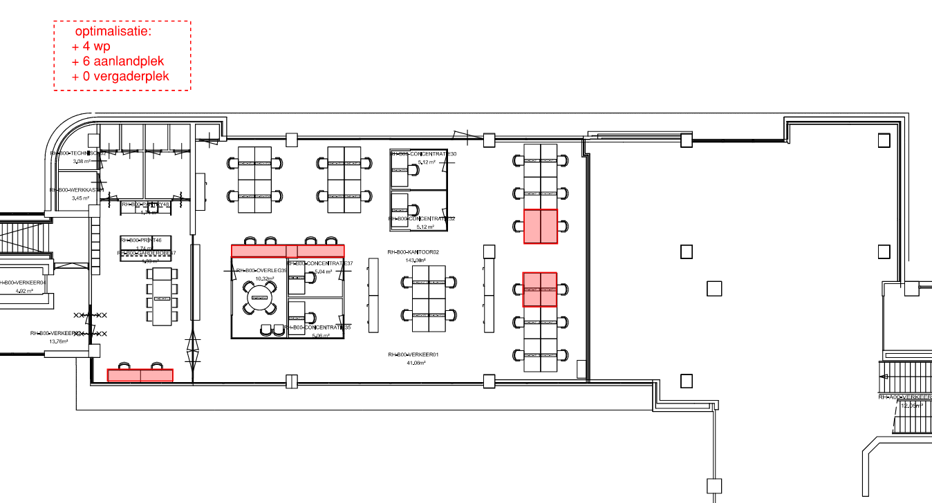
Raadhuis vlekkenplan – optimalisatie – Bouwdeel B0

Slide 7
Eerste verdieping

Slide 8
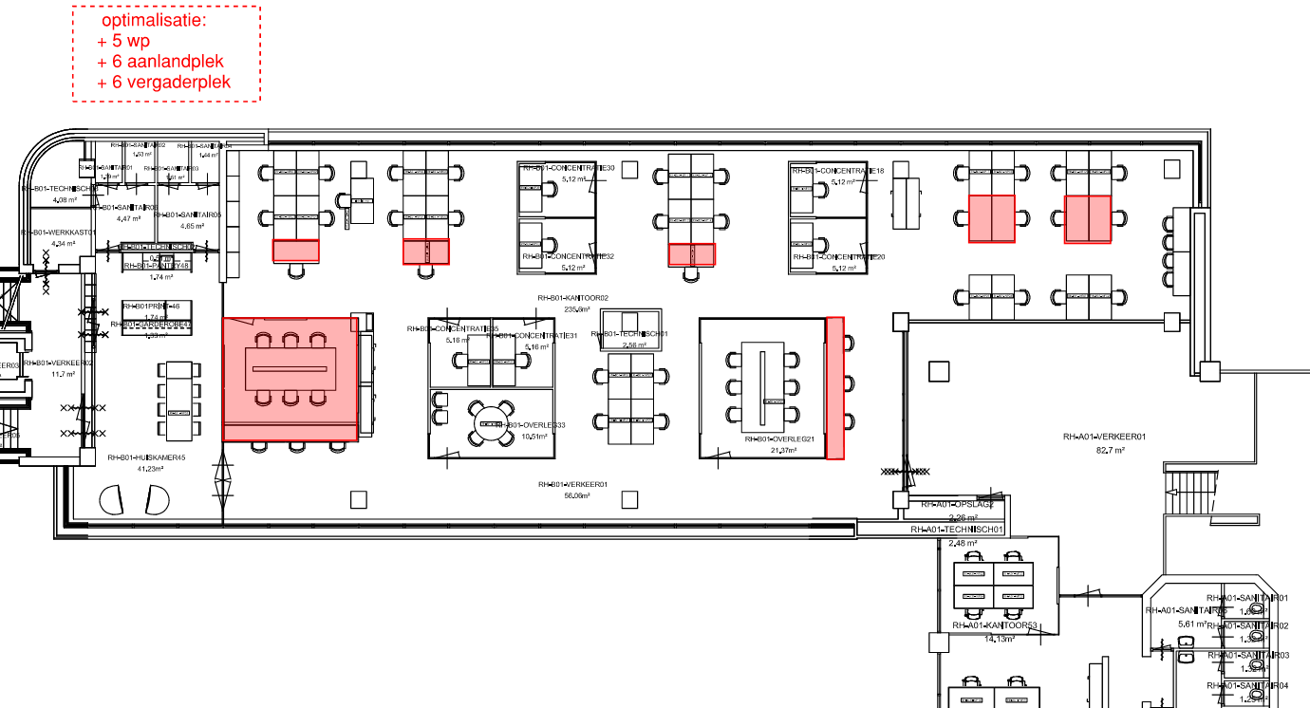
Raadhuis vlekkenplan – optimalisatie – Bouwdeel B1

Slide 9
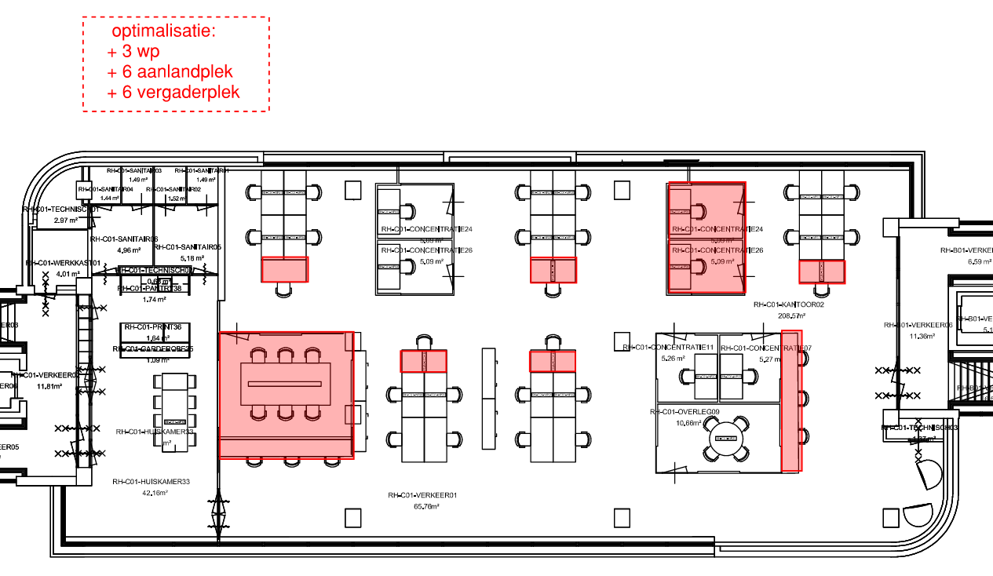
Raadhuis vlekkenplan – optimalisatie – Bouwdeel C1

Slide 10
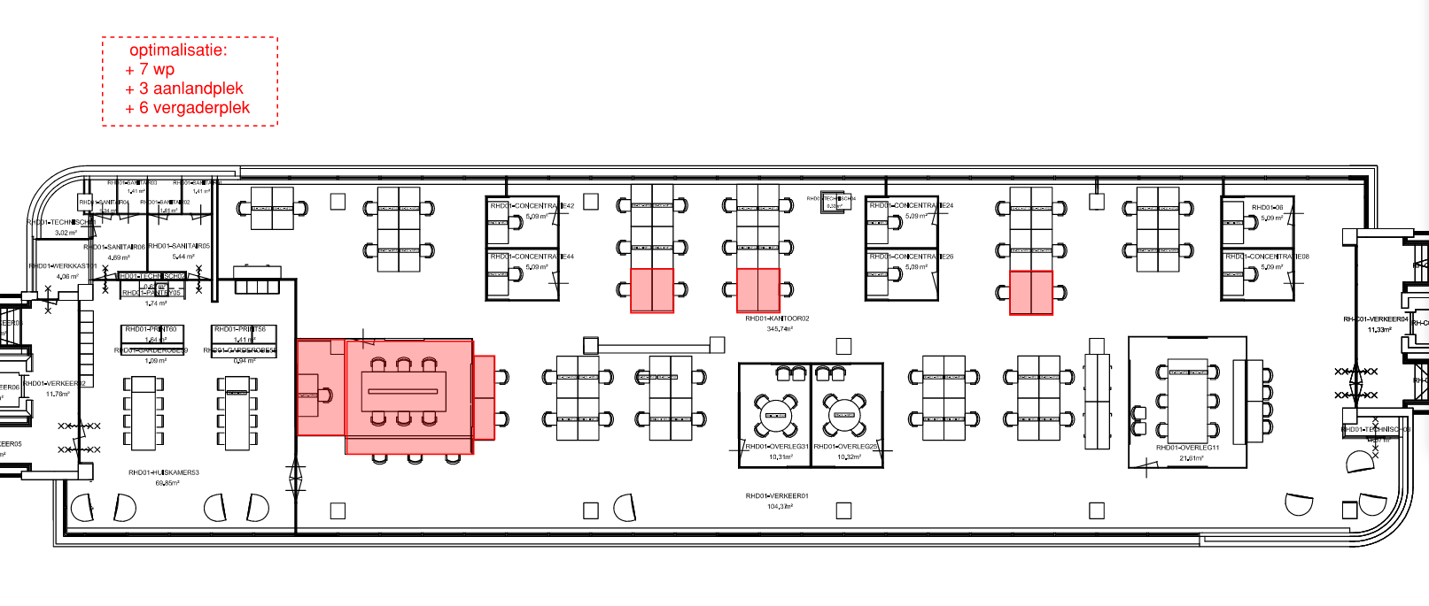
Raadhuis vlekkenplan – optimalisatie – Bouwdeel D1

Slide 11
Tweede verdieping

Slide 12
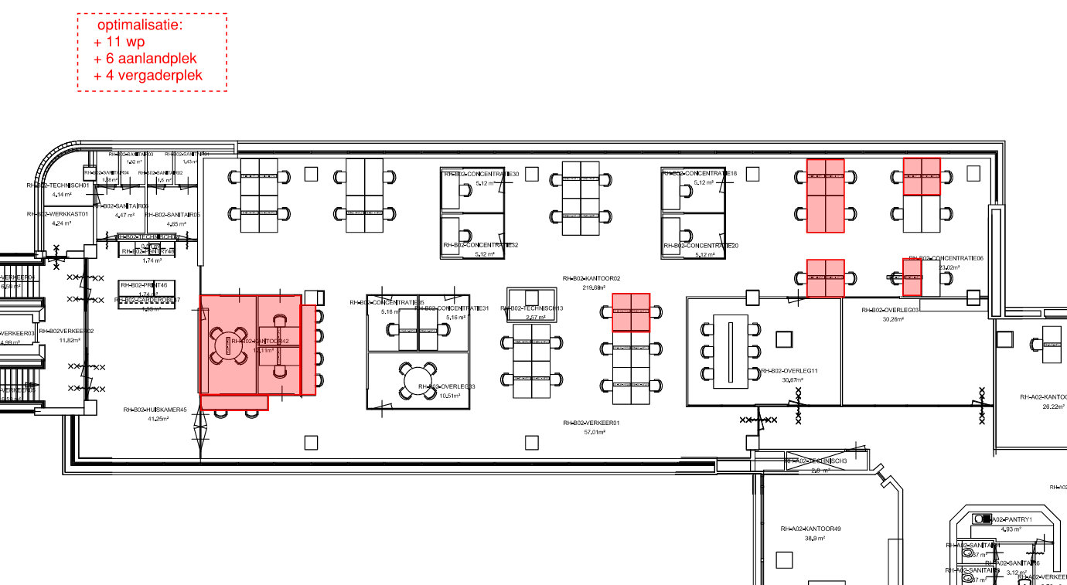
Raadhuis vlekkenplan – optimalisatie– Bouwdeel B2

Slide 13
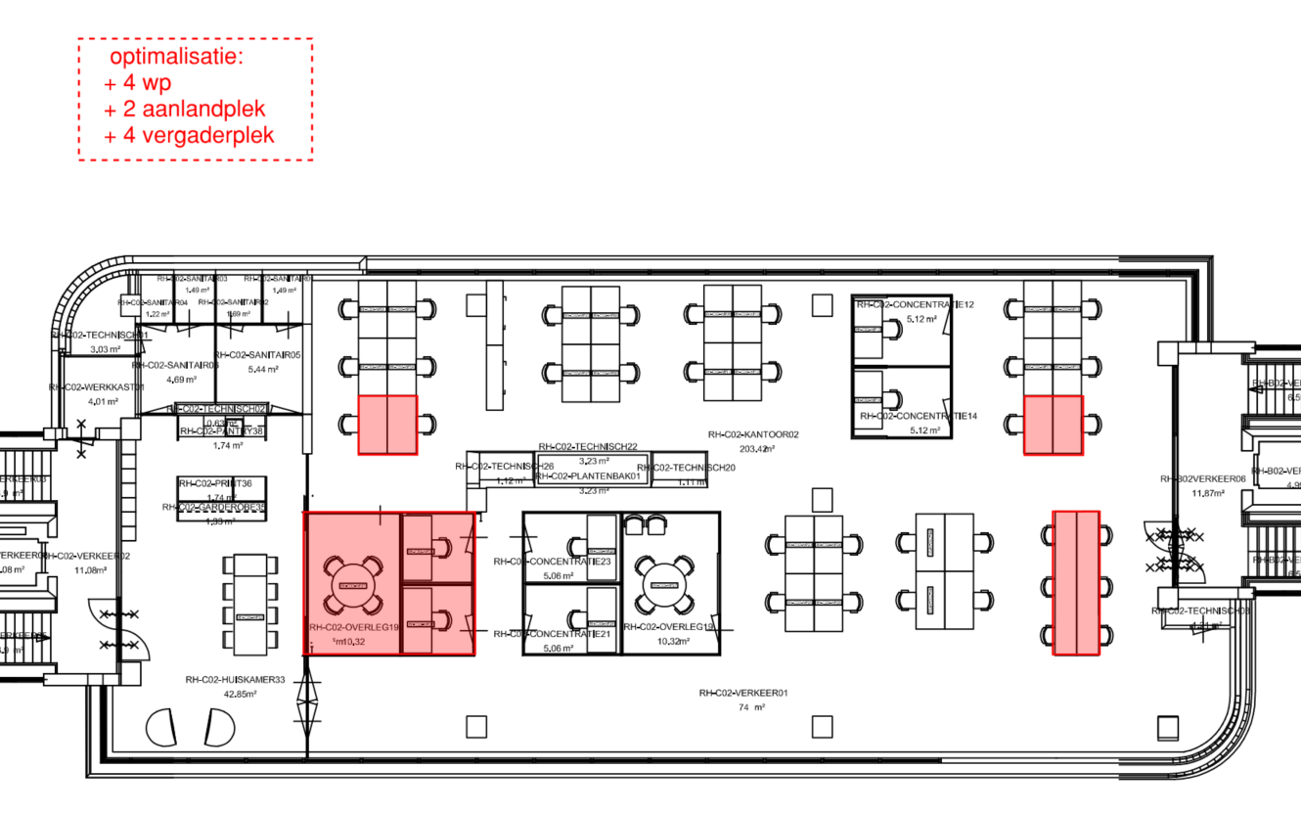
Raadhuis vlekkenplan – optimalisatie – Bouwdeel C2

Slide 14
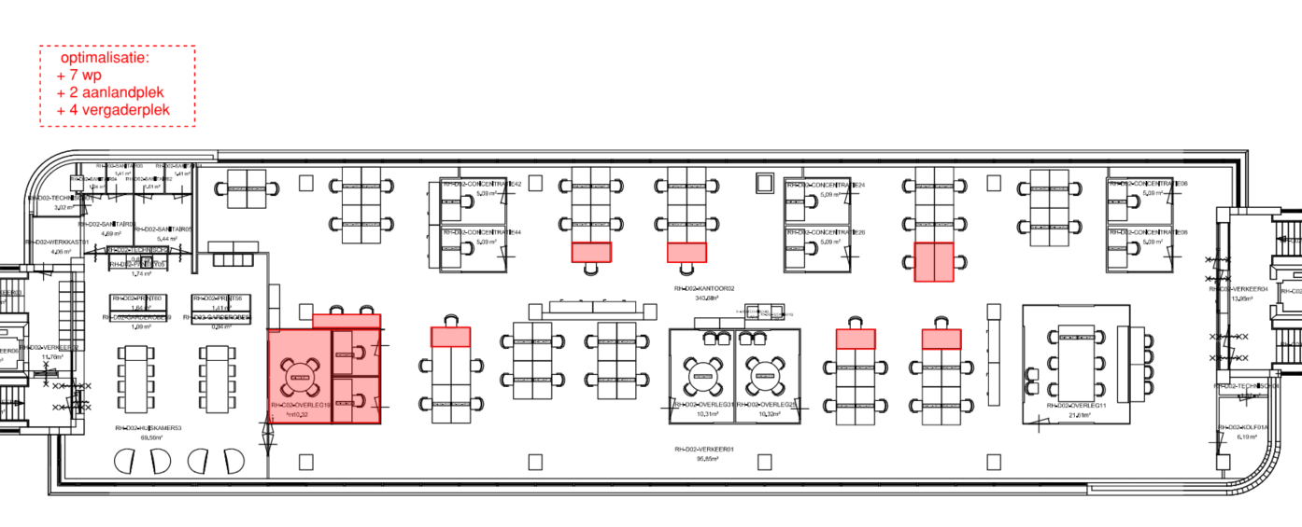
Raadhuis vlekkenplan – optimalisatie – Bouwdeel D2

Slide 15
Derde verdieping

Slide 16
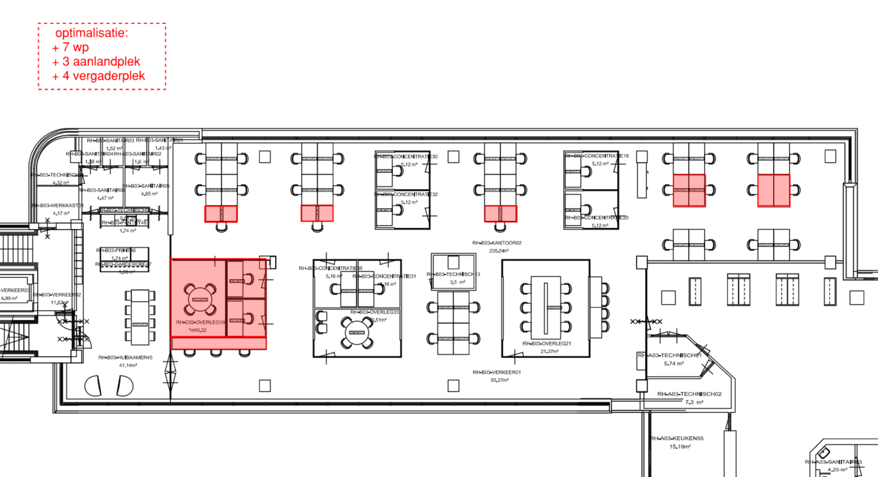
Raadhuis vlekkenplan – optimalisatie– Bouwdeel B3

Slide 17
De Doelen
Begane grond

Slide 18
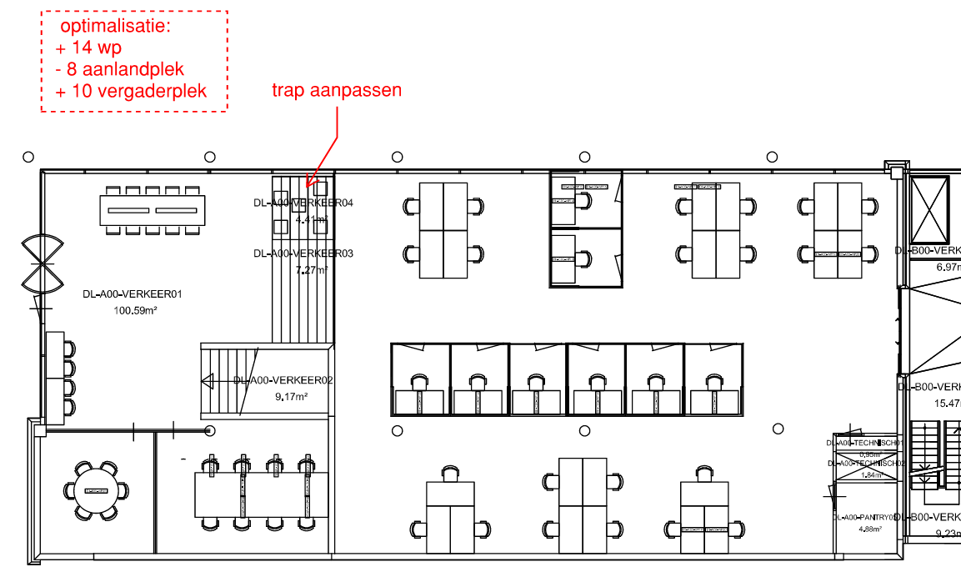
Doelen vlekkenplan – optimalisatie – Bouwdeel A0

Slide 19
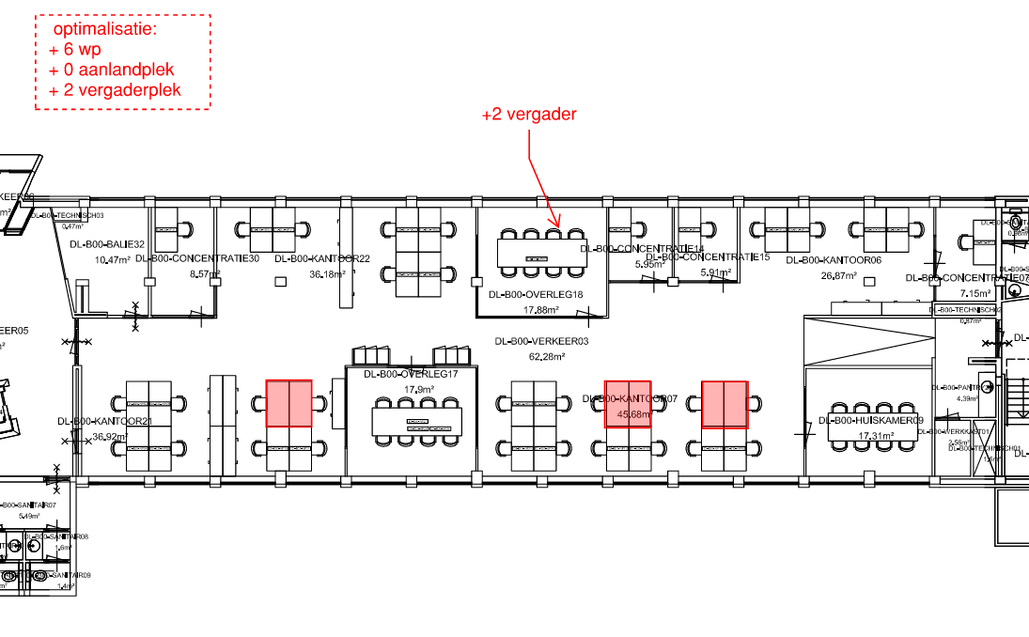
Doelen vlekkenplan – optimalisatie – Bouwdeel B0

Slide 20
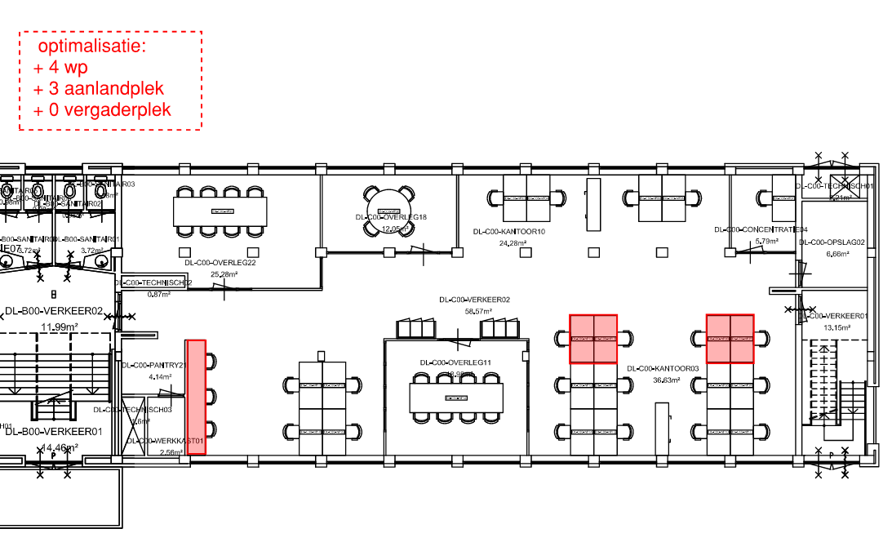
Doelen vlekkenplan – optimalisatie – Bouwdeel C0

Slide 21
Eerste verdieping

Slide 22
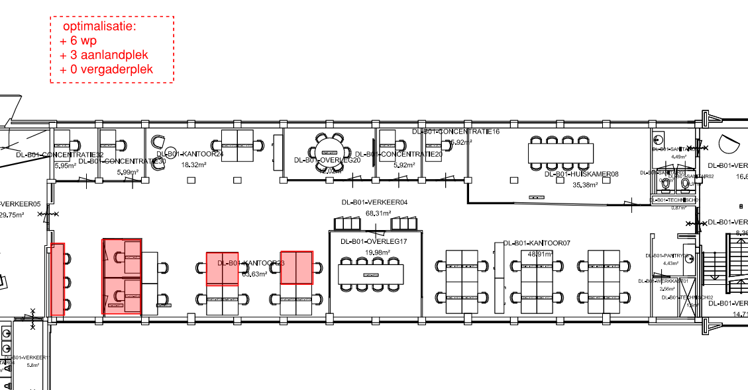
Doelen vlekkenplan – optimalisatie – Bouwdeel B1

Slide 23
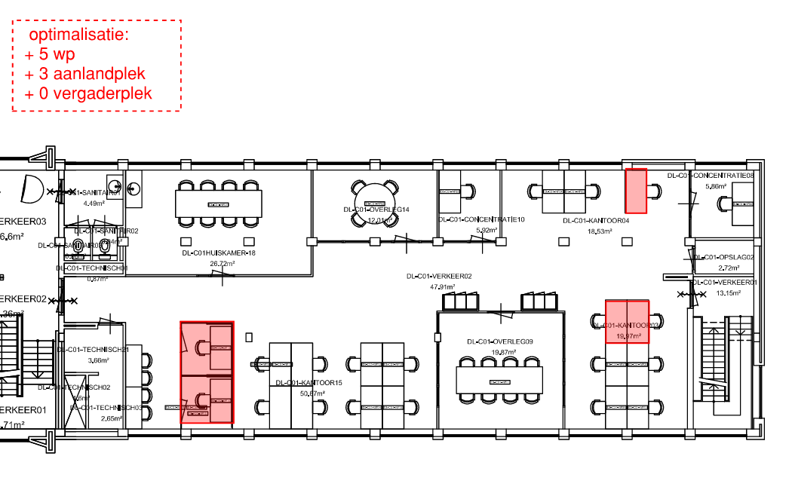
Doelen vlekkenplan – optimalisatie – Bouwdeel C1

Slide 24
Tweede verdieping

Slide 25
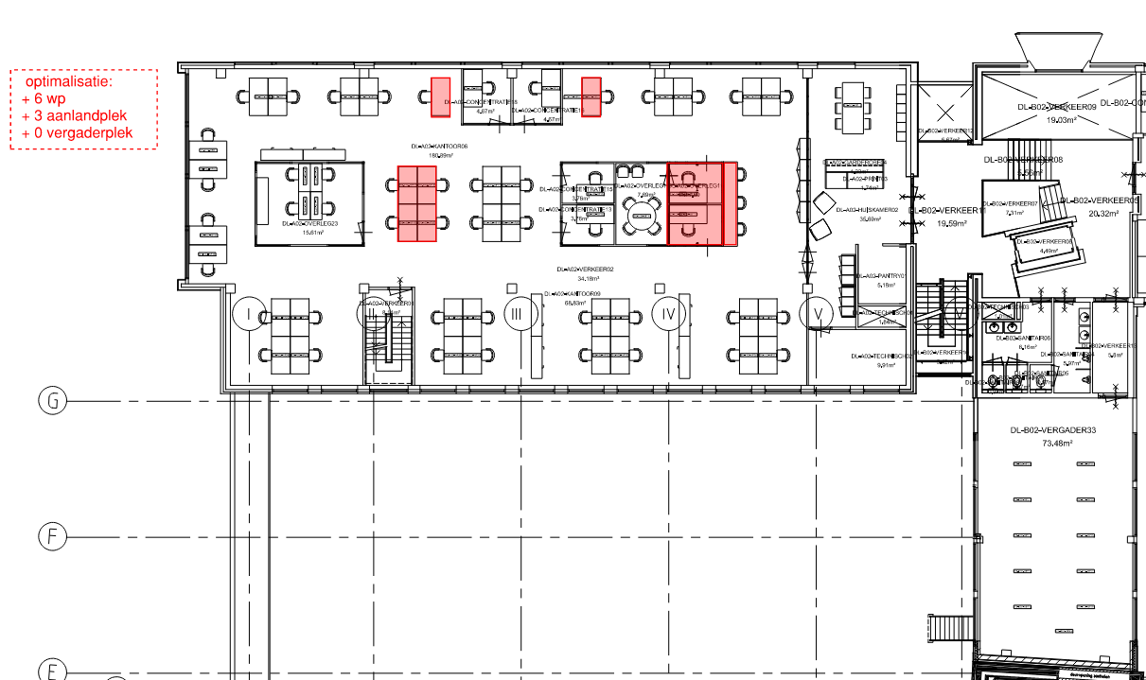
Doelen vlekkenplan – optimalisatie – Bouwdeel A2

Slide 26
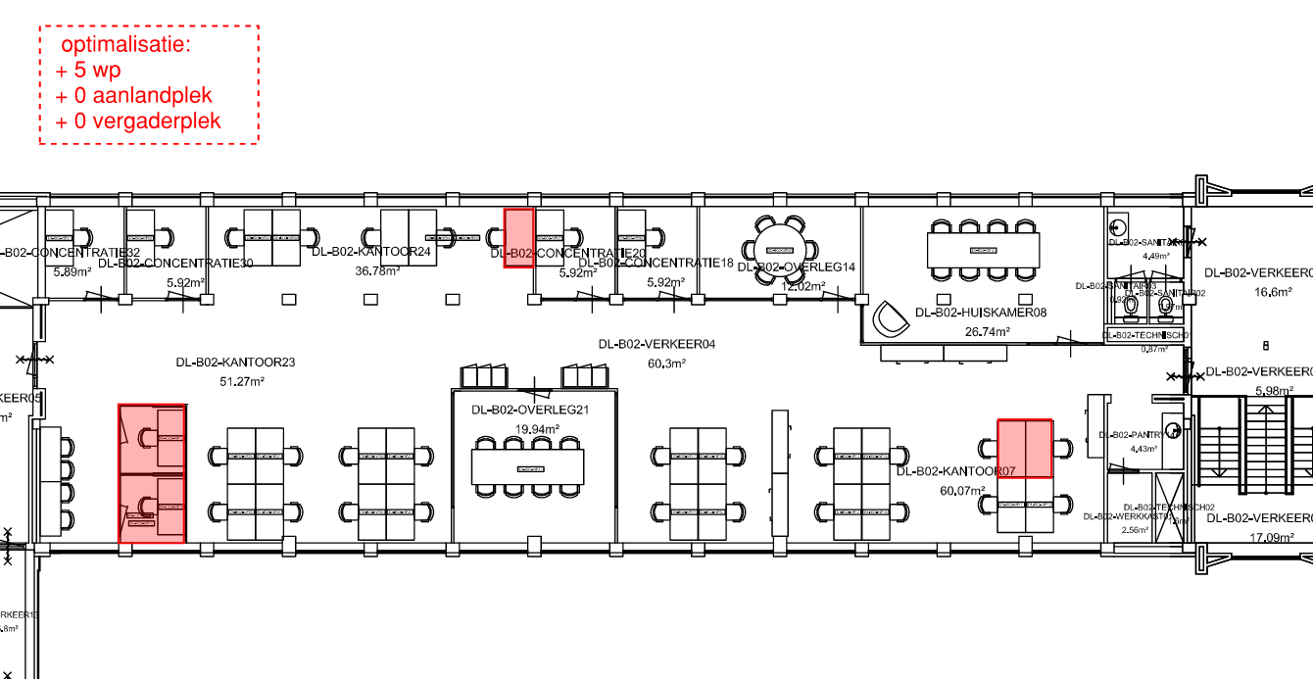
Doelen vlekkenplan – optimalisatie – Bouwdeel B2

Slide 27
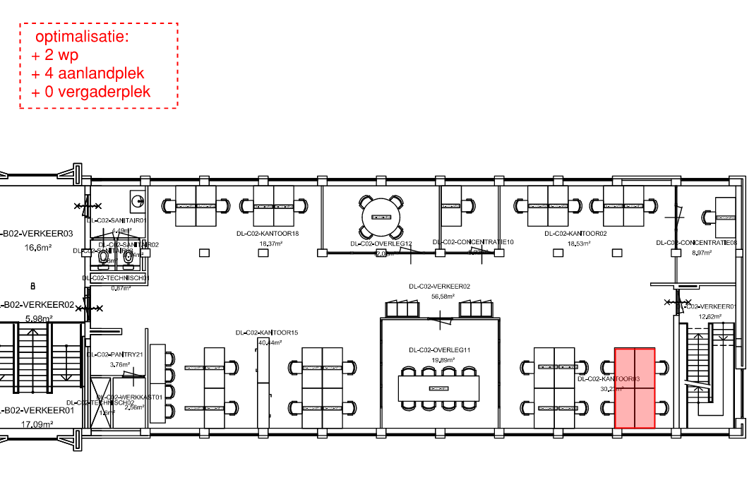
Doelen vlekkenplan – optimalisatie – Bouwdeel C2

